Slide 1
Guide til direktionssager
Afdeling for Policy og Relationer

Slide 2
Proces
Sager til direktionen skal afleveres digitalt til Fuldmægtig Sisse Marie Sjøgren Nielsen og CC Christian Walther Bruun, senest mandag kl. 12.00 forud for det pågældende direktionsmøde (onsdag). Før dette skal sagen være set og godkendt af et direktionsmedlem
En direktionssag består af et direktionsnotat (forklæde) og eventuelle bilag. Til forklædet skal skabelonen altid bruges
Dokumenterne skal sendes i enten Word eller pdf- format (dvs. at f.eks. excelark skal laves om til pdf). Forklæde og bilag(ene) fremsendes som separate filer.
Referat
Der udarbejdes et beslutningsreferat fra direktionens møder (jf. direktionens forretningsorden), som dokumenterer, hvad direktionen har besluttet. Referatet er fortroligt, og der er aftalt en proces, hvor de enkelte direktionsmedlemmer selv melder tilbage til deres afdeling, hvad der er besluttet på de sager, som de har lagt op til drøftelse.

Slide 3
Guide til direktionotater
Et godt direktionsnotat er først og fremmest ”beslutningsvenligt” og indeholder de oplysninger, der skal til for, at direktionen kan træffe beslutning på et kvalificeret grundlag.
Indstilling
Forklædet skal have en kort indstilling til, hvad direktionen skal tage stilling til (orientering, diskussion eller beslutning).
Forklædet skal som hovedregel indeholde en general indstilling og ikke en lang række detailindstillinger, som direktionen skal forholde sig til. Detailindstillinger vil kun sjældent blive drøftet i direktionen. Alternative løsningsforslag må gerne være en del af indstillingen.
Indeholder sagen en økonomisk beslutning? Så skal beløbet fremgå af indstillingen:
  F.eks. Det indstilles, at direktionen godkender, at projekt X igangsættes, og at der tilføres ét ekstra årsværk til afdeling X med lønomkostninger på 600.000. kr. årligt.

Slide 4
Guide til direktionotater
Sagsfremstilling
Kort opsummering af sagens hovedfakta (max ½-1 side), der har en klar sammenhæng til indstillingen.
Skarp pen! Undgå for mange detaljer.
Ved analyser, rapporter eller lign. skal der indgå et kort resumé af hovedpointerne i sagsfremstillingen. Sagsfremstillingen skal give overblikket, hvis bilagene ikke læses.
Det skal være klart i sagsfremstillingen, hvad bilagene indeholder.
Tænk over:
  What’s in it for DTU/direktionen/andre? Fremhæv gerne, hvilke konsekvenser sagen har for universitetet.
  Hvor godt et kendskab har direktionen i forvejen til sagen? (=skriv pædagogisk og undgå indforståede forkortelser og begreber).

Slide 5
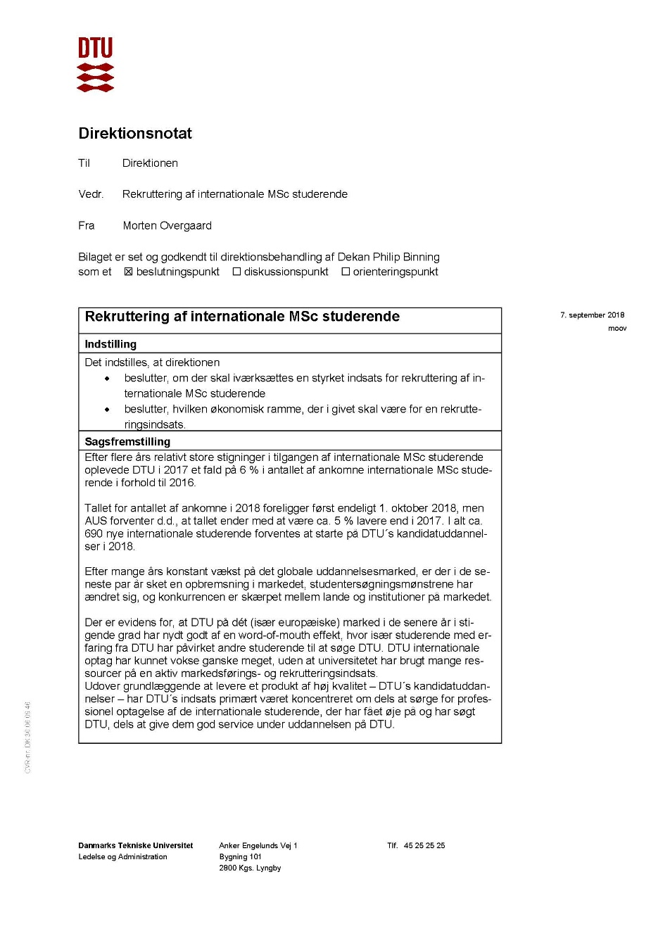
Eksempel på direktionsnotat
indstilling
Det fremgår kort og tydeligt, hvad direktionen skal tage stilling til.
Sagsfremstilling
Opsummerer kort sagens centrale problemstillinger og løsningsmodeller
Klar sammenhæng mellem indstilling og sagsfremstilling

Slide 6
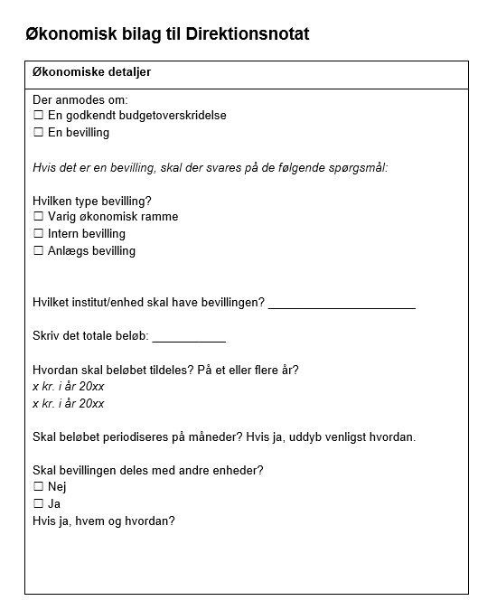
Guide til direktionsnotat
Økonomiske konsekvenser
    Det skal fremgå eksplicit af sagen, hvordan eventuelle udgifter forventes finansieret.
      Afholder afdelingen selv udgifterne i deres eget budget?
      Kræver beslutningen, at der tilføres ekstra finansiering fra direktionen?
Eventuelle supplerende bemærkninger
Kan indeholde afdelingens vurdering af sagen ud fra korte ”for og imod”- argumenter eller redegøre for den videre proces i sagen.
Bilag
Økonomisk bilag til direktionsnotat skal altid vedlægges for tildeling af interne bevillinger
Hovedpointerne i bilagene skal opsummeres i sagsfremstillingen.

Slide 7
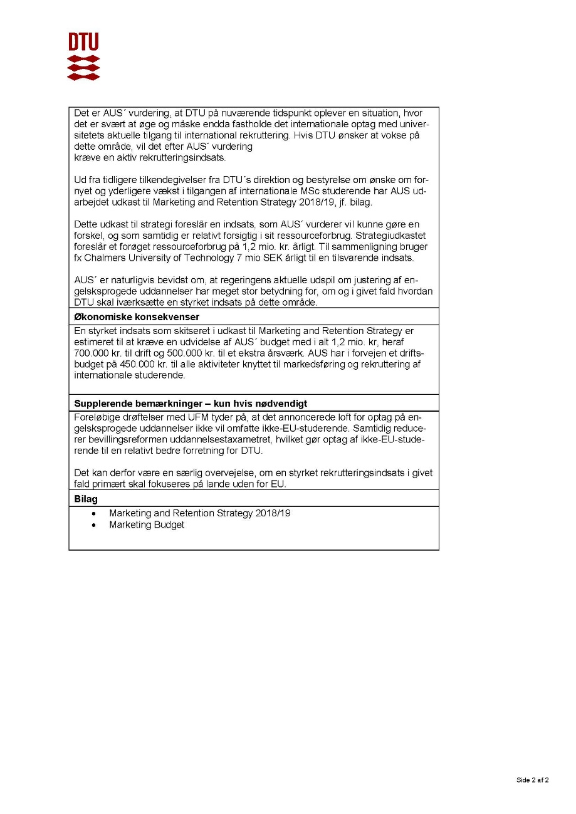
Eksempel på direktionsnotat
De økonomiske konsekvenser skal fremgå tydeligt
Beregninger kan uddybes i bilaget
Uddybende materiale, herunder økonomi, fremgår af bilaget.

Slide 8
Økonomisk bilag
Typer af bevillinger
Varig økonomisk ramme
Et fast beløb som tildeles instituttet hvert år. Der bliver bogført 1/12 af beløbet hver måned.
Intern bevilling
Enhederne kan søge om at få en intern bevilling til en specifik sag, som kun vedrører indeværende år eller løber over et par år, men ikke er permanent.
Anlægs bevilling
Denne vælges hvis bevillingen vedrører et anlæg.

Slide 9
Mere information om materiale til direktionsmøderne kan findes på DTU Inside:
https://www.inside.dtu.dk/Medarbejder/Om-DTU-Campus-og-bygninger/Organisation/Direktionen/materiale-til-direktionsmoederne

